Slide 1
第一章 半导体器件
1.1 半导体知识简介
1.2 半导体二极管
1.3 双极型三极管
1.4 场效应管——MOS管

Slide 2
1.1 半导体知识简介
1.1.1 半导体的导电特性
1.1.2 PN结
根据物体导电能力(电阻率)的不同，来划分导体、绝缘体和半导体。典型的半导体有硅Si和锗Ge以及砷化镓GaAs等。

Slide 3
1.1.1 半导体的导电特性
一 本征半导体
(1)本征半导体的共价键结构
(2)电子空穴对
(3)空穴的移动
本征半导体——化学成分纯净的半导体。
制造半导体器件的半导体材料的纯度要达到99.9999999%，常称为“九个9”。
它在物理结构上呈单晶体形态。

Slide 4
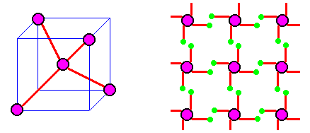
(1）本征半导体的共价键结构
硅和锗是四价元素，在原子最外层轨道上的四个电子称为价电子。它们分别与周围的四个原子的价电子形成共价键。共价键中的价电子为这些原子所共有，并为它们所束缚，在空间形成排列有序的晶体。
这种结构的立体和平面示意图见图01.01。
(c)
(a) 硅晶体的空间排列 (b) 共价键结构平面示意图
图01.01 硅原子空间排列及共价键结构平面示意图

Slide 5
（2）电子空穴对
当本征半导体处于热力学温度0K时，半导体中没有自由电子。当温度升高或受到光的照射时，价电子能量增高，有的价电子可以挣脱原子核的束缚，而参与导电，成为自由电子。
这一现象称为本征激发，也称热激发。
自由电子产生的同时，在其原来的共价键中就出现了一个空位，原子的电中性被破坏，呈现出正电性，其正电量与电子的负电量相等，人们常称呈现正电性的这个空位为空穴。

Slide 6
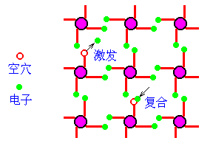
图01.02 本征激发和复合的过程（动画1-1）
可见因热激发而出现的自由电子和空穴是同时成对出现的，称为电子空穴对。游离的部分自由电子也可能回到空穴中去，称为复合，如图01.02所示。
本征激发和复合在一定温度下会达到动态平衡。

Slide 7
二 杂质半导体
(1) N型半导体
(2) P型半导体
在本征半导体中掺入某些微量元素作为杂质，可使半导体的导电性发生显著变化。掺入的杂质主要是三价或五价元素。掺入杂质的本征半导体称为杂质半导体。

Slide 8
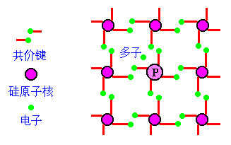
(1）N型半导体
在本征半导体中掺入五价杂质元素，例如磷，可形成 N型半导体,也称电子型半导体。
因五价杂质原子中只有四个价电子能与周围四个半导体原子中的价电子形成共价键，而多余的一个价电子因无共价键束缚而很容易形成自由电子。
图01.04 N型半导体结构示意图
在N型半导体中自由电子是多数载流子,它主要由
杂质原子提供；空穴是少数载流子, 由热激发形成。
提供自由电子的五价杂质原子因带正电荷而成为
正离子，因此五价杂质原子也称为施主杂质。N型半导
体的结构示意图如图01.04所示。

Slide 9
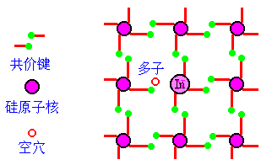
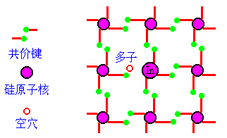
(2) P型半导体
在本征半导体中掺入三价杂质元素，如硼、镓、铟等形成了P型半导体，也称为空穴型半导体。
因三价杂质原子在与硅原子形成共价键时，缺少一个价电子而在共价键中留下一个空位。
图01.05 P型半导体的结构示意图
P型半导体中空穴是多数载流子，主要由掺杂形成；
电子是少数载流子，由热激发形成。
空穴很容易俘获电子，使杂质原子成为负离子。三
价杂质 因而也称为受主杂质。P型半导体的结构示意图
如图01.05所示。
图01.05 P型半导体的结构示意图

Slide 10
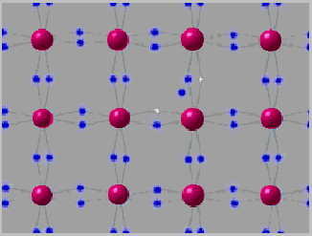
(3) 空穴的移动
自由电子的定向运动形成了电子电流，空穴的定向运动也可形成空穴电流，它们的方向相反。只不过空穴的运动是靠相邻共价键中的价电子依次充填空穴来实现的。见图01.03的动画演示。
图01.03 空穴在晶格中的移动
（动画1-2）

Slide 11
杂质对半导体导电性的影响
掺入杂 质对本征半导体的导电性有很大
的影响，一些典型的数据如下:
T=300 K室温下,本征硅的电子和空穴浓度:
n = p =1.4×10¹⁰/cm³
1
2
掺杂后 N 型半导体中的自由电子浓度:
n=5×10¹⁶/cm³
本征硅的原子浓度: 4.96×10²²/cm³
3
以上三个浓度基本上依次相差10⁶/cm³ 。

Slide 12
1.1.2 PN结
一 PN结的形成
二 PN结的单向导电性
三 PN结的电容效应

Slide 13
一 PN结的形成
在一块本征半导体在两侧通过扩散不同的杂质,分别形成N型半导体和P型半导体。此时将在N型半导体和P型半导体的结合面上形成如下物理过程:
因浓度差
↓
多子的扩散运动→由杂质离子形成空间电荷区
↓
空间电荷区形成内电场
↓
内电场促使少子漂移
↓
内电场阻止多子扩散

Slide 14
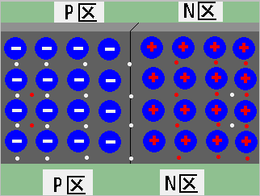
最后,多子的扩散和少子的漂移达到动态平衡。对于
P型半导体和N型
半导体结合面，
离子薄层形成的
空间电荷区称为
PN结。在空间电
荷区，由于缺少
多子，所以也称
耗尽层。
PN 结分为对称和不对称结。
图01.06 PN结的形成过程
（动画1-3）

Slide 15
二 PN结的单向导电性
PN结具有单向导电性，若外加电压使电流从P区流到N区， PN结呈低阻性，所以电流大；反之是高阻性，电流小。
如果外加电压使PN结中：
P区的电位高于N区的电位，称为加正向电压，简称正偏；
P区的电位低于N区的电位，称为加反向电压，
简称反偏。

Slide 16
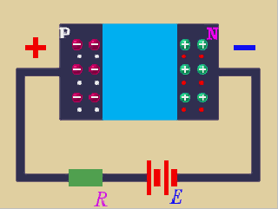
(1) PN结加正向电压时的导电情况
PN结加正向电压时的导电情况如图01.07所示。
外加的正向电压有一部分降落在PN结区，方向与PN结内电场方向相反，削弱了内电场。于是,内电场对多子扩散运动的阻碍减弱，扩散电流加大。扩散电流远大于漂移电流，可忽略漂移电流的影响，PN结呈现低阻性。
图01.07 PN结加正向电压
时的导电情况
（动画1-4）

Slide 17
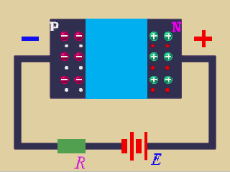
(2) PN结加反向电压时的导电情况
PN结加反向电压时的导电情况如图01.08所示。
外加的反向电压有一部分降落在PN结区，方向与PN结内电场方向相同，加强了内电场。内电场对多子扩散运动的阻碍增强，
扩散电流大大减小。此时
PN结区的少子在内电场的
作用下形成的漂移电流大
于扩散电流，可忽略扩散
电流，PN结呈现高阻性。
在一定的温度条件下，
由本征激发决定的少子浓
度是一定的，故少子形成
的漂移电流是恒定的，基
本上与所加反向电压的大
小无关，这个电流也称为
反向饱和电流。
图 01.08 PN结加反向电压时的导电情况

Slide 18
PN结加正向电压时，呈现低电阻，具有较大的正向扩散电流；PN结加反向电压时，呈现高电阻，具有很小的反向漂移电流。由此可以得出结论：PN结具有单向导电性。
图 01.08 PN结加反向电压时的导电情况
（动画1-5）

Slide 19
三 PN结的电容效应
PN结具有一定的电容效应，它由两方面的因素决定。
一是势垒电容C_{B} ，
二是扩散电容C_{D} 。

Slide 20
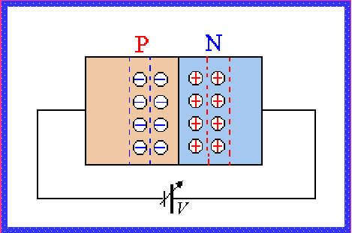
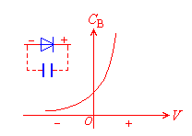
(1) 势垒电容C_{B}
势垒电容是由空间电荷区的离子薄层形成的。当外加电压使PN结上压降发生变化时，离子薄层的厚度也相应地随之改变，这相当PN结中存储的电荷量也随之变化，犹如电容的充放电。势垒电容的示意图见图01.09。
图 01.09 势垒电容示意图

Slide 21
(2) 扩散电容C_{D}
扩散电容是由多子扩散后，在PN结的另一侧面积累而形成的。因PN结正偏时，由N区扩散到P区的电子，与外电源提供的空穴相复合，形成正向电流。刚扩散过来的电子就堆积在 P 区内紧靠PN结的附近，形成一定的多子浓度梯度分布曲线。
反之，由P区扩散到N区的空穴，在N区内也形
成类似的浓度梯度分布曲线。扩散电容的示意图
如图01.10所示。

Slide 22
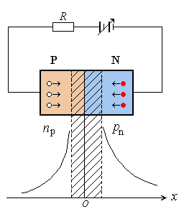
当外加正向电压
不同时，扩散电流即
外电路电流的大小也
就不同。所以PN结两
侧堆积的多子的浓度
梯度分布也不同，这
就相当电容的充放电
过程。势垒电容和扩
散电容均是非线性电
容。
图 01.10 扩散电容示意图

